Slide 1

Metasploit

Slide 2
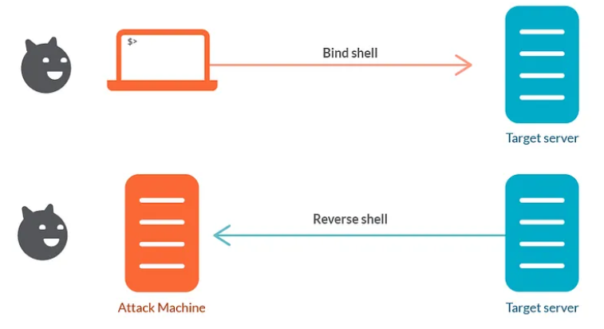
Remote Shell Nedir???
Remote Shell, hedef sistemin işletim sistemi kabuğuna uzaktan bağlantı ile erişilebilmesidir. İki tür remote shell bağlantısı vardır;
1) Bind (Düz) Shell: Saldırgandan hedefe doğru yapılan bağlantıyla sağlanır. Hedef, bir IP ve port aracılığıyla, listener (dinleyici) konumundadır. Firewall tarafından engellenebilir olduğu için pek tercih edilmez.
2) Reverse (Ters) Shell: Hedeften saldırgana doğru yaptırılan bağlantıyla sağlanır. Bu kez de, saldırgan, bir IP ve port araclığıyla listener (dinleyici) konumundadır. En sık tercih edilen shell bağlantı türüdür.
Özetle: Listener Karşıda ise BIND SHELL, Listener bizde ise RVERSE SHELL dir.

Slide 3
Metasploit framework
Metasploit Framework Ruby dili ile yazılmış ve siber güvenlik sektöründe en çok kullanılan açık kaynak kodlu keşif , tarama ve sızma testi aracıdır. Metasploit Framework içerisinde 2000+ civarı exploit barındırmaktadır.
Bu açık kaynak kodlu framework içerisinde exploitler,payloadlar,auxiliaryler ve encoderler vardır modülleri sayesinde network ,web uygulama güvenlik açıklarının keşfi ve istismarının yanı sıra hedef makinaya zararlı yazılım yüklemek içinde kullanılabilir.
Kali Linux üzerinde bulunan Metasploit Framework terminal üzerinde çalıştırmak için msfconsole komutu kullanılır.
Scanning fazında nmap ne kadar güçlü ve önemli ise Exploit fazında da Metasploit çok güçlü ve önemlidir.

Slide 4
Metasploit framework- Modülleri
Metasploit, siber güvenlik uzmanlarının güvenlik açıklarını keşfetmek, test etmek ve istismar etmek için kullandığı bir araçtır ve çeşitli modüller içerir. temel Metasploit modülleri:
Exploit Modülleri:
Tanımı: Bir exploit, hedef sistemdeki bir güvenlik açığını (vulnerability) veya zafiyeti kötüye kullanarak sisteme yetkisiz erişim sağlamak için tasarlanmış bir kod veya komut dizisidir. Başka bir deyişle, exploit, bir sistemin savunmasındaki bir boşluktan yararlanarak içeri sızma yöntemidir.
Amacı: Hedef sistemde belirli bir zafiyeti tetikleyerek, saldırganın (veya sızma testçisinin) sistem üzerinde kontrol elde etmesini sağlamaktır. Bu kontrol genellikle bir sonraki aşama için zemin hazırlar.
Payload (Yük) Modülleri:
Tanımı: Payload, bir exploit başarıyla çalıştırıldıktan sonra hedef sistemde çalıştırılan asıl kötü amaçlı kod veya komutlardır. Payload, saldırganın hedef sistem üzerinde ne yapacağını belirler.
Amacı: Hedef sistem üzerinde istenen eylemleri gerçekleştirmektir. Bu eylemler arasında bir komut istemi (shell) açmak, dosya yüklemek veya indirmek, sisteme arka kapı (backdoor) yerleştirmek, keylogger çalıştırmak veya daha karmaşık post-exploitation aktiviteleri yer alabilir.

Slide 5
Metasploit framework- Modülleri
Metasploit, siber güvenlik uzmanlarının güvenlik açıklarını keşfetmek, test etmek ve istismar etmek için kullandığı bir araçtır ve çeşitli modüller içerir. temel Metasploit modülleri:
Auxiliary Modülleri: Exploit veya payload olmayan, fakat tarama, hizmet numaralandırma ve benzeri işlevler için kullanılan yardımcı araçlardır. Kısaca Hedef sistem hakkında bilgi çıkarmak (enumeration) için kullanılan yardımcı modüllerdir.
Encoder Modülleri: Payloadların antivirüs programları tarafından tespit edilmesini zorlaştırmak için kullanılır. Kodları şifreleyerek antivirüs tespitini atlatmaya çalışır.
Nops Modülleri: Payload kodunun yürütülebilmesi için hedef sistemdeki işlemcinin döngüye sokulmasını; payload
için güvenilir bir alan yaratılmasını sağlar.
Post: Exploit işlemi sonrası, post-exploitation fazında kullanılabilecek modüllerdir

Slide 6
Metasploit framework
db_status : Veri tabanı bağlantı kontrolü.
version : versiyon kontrolü
help : Komut , parametre ve araç hakkındaki tüm bilgilere erişim için kullanılır.
search : exploit, payload, vb arama yapabiliriz. search -h parametresi ile yapılacak arama için uygun kriterler seçilir.
show : istediğimiz bileşenleri listeleyebiliriz.
use : listeden kullanmak istenilen exploit , payloadı vb seçilir.
info : Seçilen exploit gerekli ayarları , versiyon vb. gibi bilgileri gösterir.
set : Exploit , payload için gerekli düzenlemeler yapılır.
unset : Yapılan değişiklikler geri alınır.
sessions : Aktif olan oturumlar ve id bilgilerini listeler.
Exploit : Seçilen hedefe saldırı başlatır.
Advanced →→Modül hakkında daha geniş bilgi almak için kullanılır. Modülün tam adı yazılmalıdır. Modül ID si ile olmaz.

Slide 7
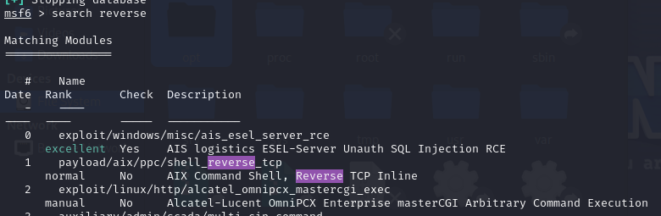
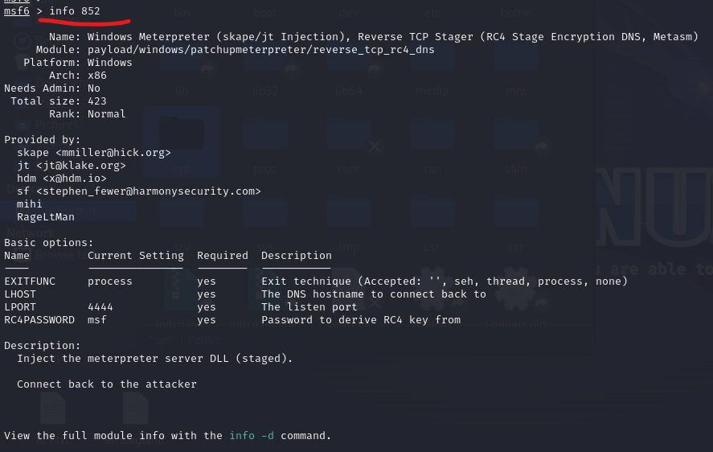
Metasploit framework

Slide 8
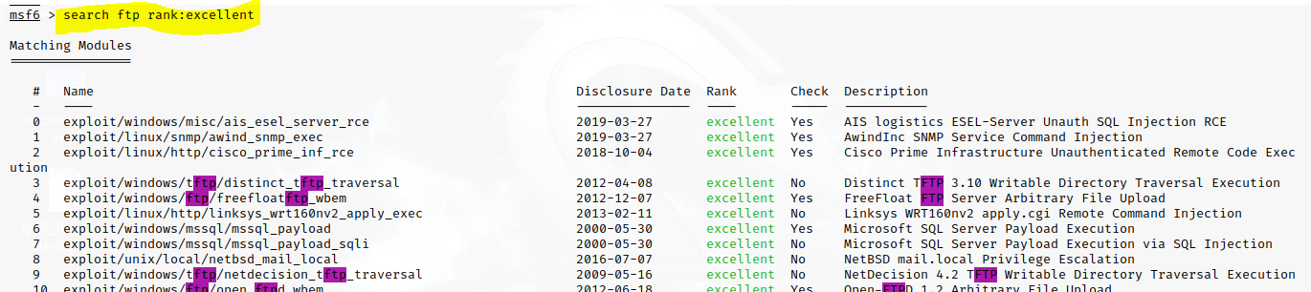
Metasploit framework
Metasploitte bazı search işlemleri yapalım. Search ftp—içinde FTP geçen tüm modülleri listler
search ftp rank:excellent --Bana rankları excellent olanları getir

Slide 9
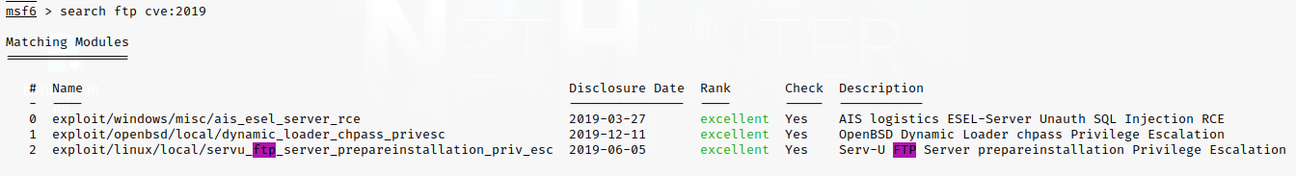
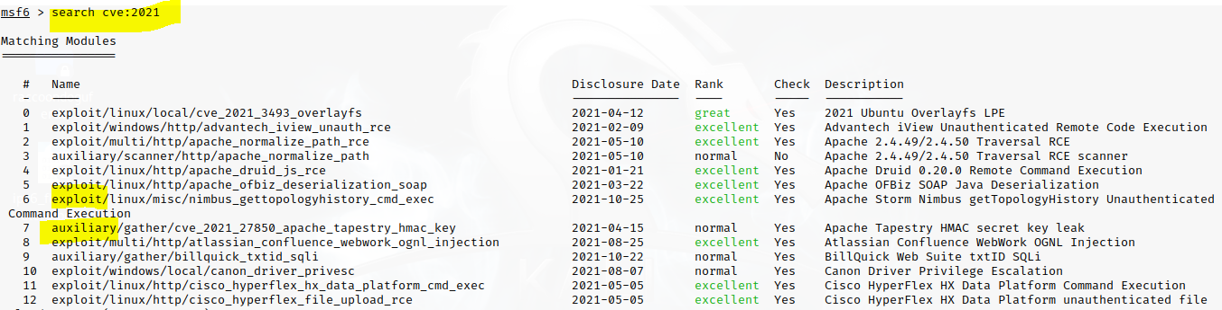
Metasploit framework
search ftp cve:2019 →Bana Ftp nin 2019 daki CVE numaralarını getir.
search cve:2021→bana 2021 deki tüm CVE leri getir.

Slide 10
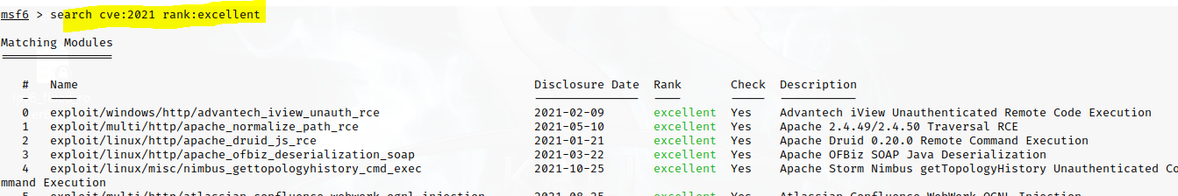
Metasploit framework
search cve:2021 rank:excellent→bana 2021 deki rankı excellent olan tüm CVE leri getir.

Slide 11
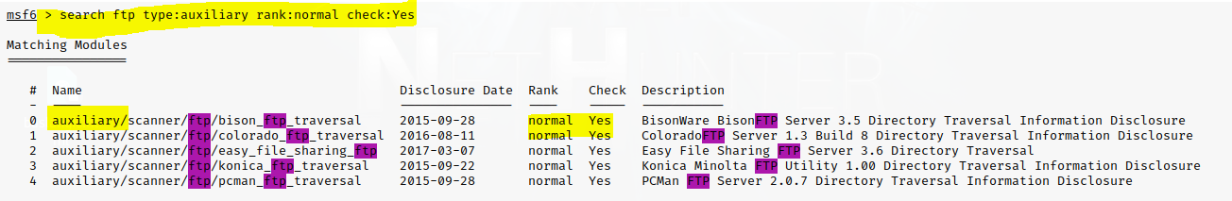
Metasploit framework
search ftp type:auxiliary rank:normal check:Yes→ bana içinde FTP geçen ve modül tipi Auxiliary olan, seviyesi normal ve saldırıdan önce kontrol yapan (check=yes) exploitleri getir.

Slide 12
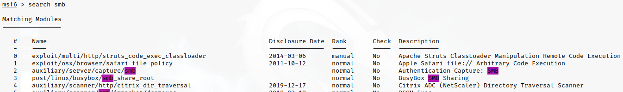
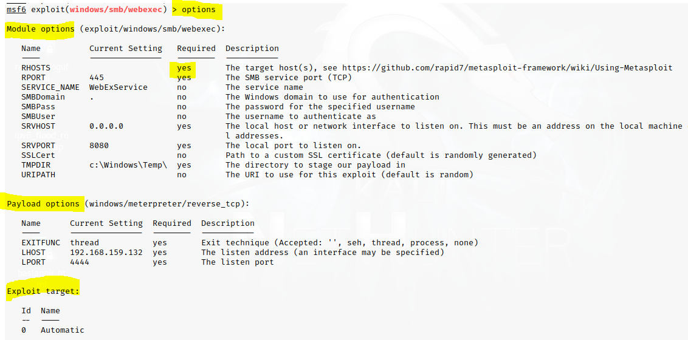
Metasploit framework modül kullanımı
Şimdi modülleri nasıl kullanırız onu öğrenelim. Örneğin SMB ile ilgili bir modül kullanalım. Önce smb ile ilgili modülleri arayalım
Örneğin Use 115 ile 115. modülü alalım. Options yada Show options ile modül ayarların görelim

Slide 13
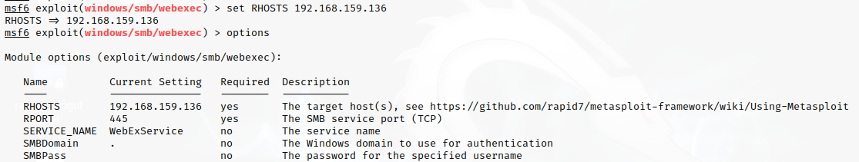
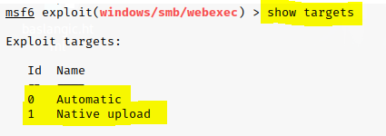
Metasploit framework modül kullanımı
Required =yes denen ayarların kesinlikle yapılması lazım. Dğer ayarları yaparsan yakalanman daha da zorlaşır.
İlgili modül : (exploit/windows/smb/webexec)
Modülün payloadı: (windows/meterpreter/reverse_tcp)→ yani ilgili modül başarılı olursa arkasından çalıştırılacak modüldür.
İlgili modülün hedeflerine bakalım. Hedefler otomatik veya upload ile seçiliyor

Slide 14
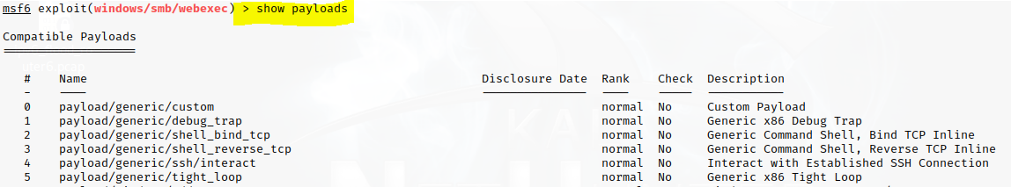
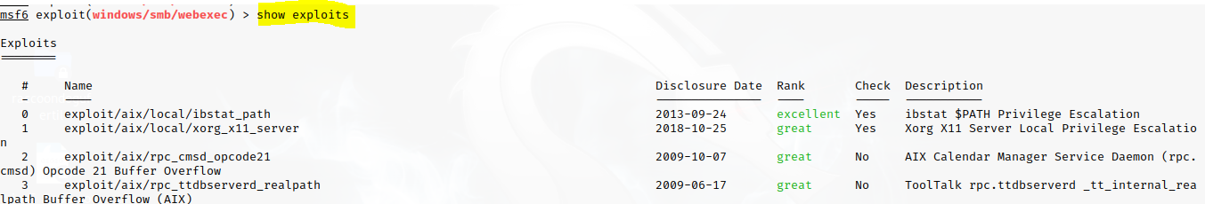
Metasploit framework modül kullanımı
Show payloads→ilgili modülde kullanılabilecek payloadlar
Show exploits→ ilgili modüldeki exploitleri gösterir.

Slide 15
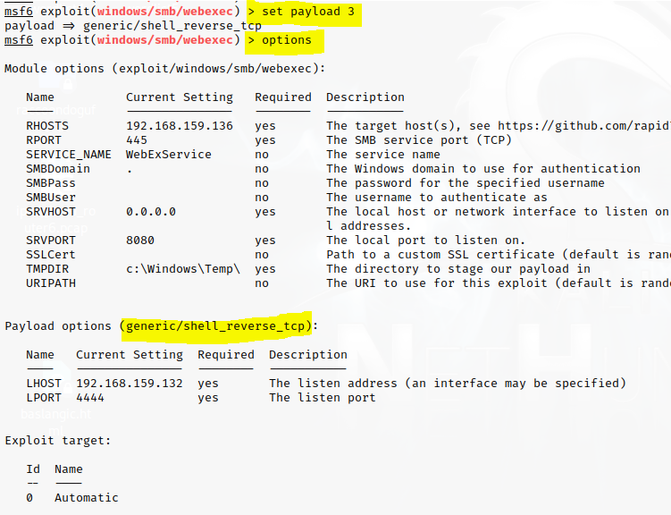
Metasploit framework modül kullanımı
Set payload → ligili modül halihazırda (windows/meterpreter/reverse_tcp) payloadını kullanıyor. Biz 3 numaralı payloadı kullanmak istedik.

Slide 16
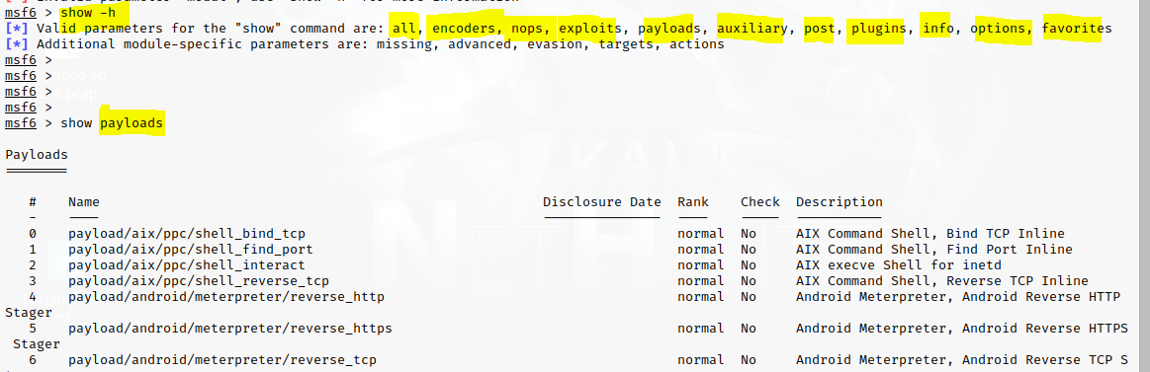
Metasploit framework
Modülün içine girdikten sonra info ve advance komutları ile modül hakkında bilgi alabilriz.
Payloadları görmek için Show payloads

